Slide 1
LE PARTAGE DU MONDE, de l’an 200 av. JC à nos jours
Esquisse d’une histoire géopolitique universelle
Mardi 14 octobre 2025 (2/14)
8ème période : 1815-1914
Europe et Russie à la conquête de l’Orient et de l’Asie
1206-1818 : L’Orient avant l’impérialisme européen

Slide 2
8ème période : 1815-1914
Europe et Russie à la conquête de l’Orient et de l’Asie
1800-1907 : En Orient, le Grand Jeu russo-britannique
Empire ottoman et Balkans ; Caucase et Perse ; Afghanistan ; Inde britannique ; En Asie centrale, Turkestan russe et Xinjiang chinois
1206-1818 : L’Orient avant l’impérialisme européen
A) 1206-1368 : L’Empire mongol unifie l’Orient
1) 1206-1227 : Conquêtes de Gengis Khan ; A sa mort, nouvelles conquêtes : quatre ulus, ou royaumes, apparaissent
2) 1234-1368 : L’Empire chinois des Yuan, incluant la steppe mongole au nord et le Tibet au sud-ouest
3) 1256-1335 : L’Ilkhanat de Perse-Mésopotamie ; Dans le monde arabe, seule l’Egypte des Mamelouks résiste et Le Caire supplante Bagdad
4) 1243(-1502) : Au nord de la mer Caspienne, la Horde d’or de la steppe, incluant les principautés russes vassales
5) 1220-1334 : Au centre de l’Asie, le Djaghataï
6) 1206(-1398) : En Inde du Nord, naissance du sultanat de Delhi, qui comme l’Egypte des Mamelouks, échappe malgré des attaques, à la tornade mongole

Slide 3
B) 1335-1405 : L’Orient divisé
1) 1368(-1644) : L’Empire chinois des Ming contrôle les 18 provinces ; Au nord, les Mongols, repoussés dans la steppe, restent menaçants ; Le Tibet des 1^{ers} dalaï-lamas redevient indépendant
2) 1327-1361 : Dans les principautés russes, Kiev conquise par les Lituaniens ; La Moscovie domine les principautés restées vassales de la Horde d’or
3) 1335-1400 : En Perse, après la chute de l’Ilkhanat mongol, morcellement en de nombreuses principautés, dont la confédération turcomane des Kara Koyunlu
4) 1299-1354-1399 : A l’ouest de la Perse, naissance et 1ère expansion du Sultanat ottoman : Anatolie occidentale ; Balkans : Serbie, Bulgarie, soumission de Constantinople
5) 1335(-1570) : Au centre de l’Asie, le Djaghataï se scinde en deux : La Transoxiane musulmane et le Mogholistan bouddhiste, qui reste souverain
6) 1370-1405 : L’Emirat conquérant de Tamerlan réunifie partiellement et temporairement le Moyen Orient : Transoxiane-Korezm-Pendjab-Delhi-Perse-Mésopotamie-Anatolie
C) 1405-1526 : L’Orient se morcèle
1405-1507 : Après la mort de Tamerlan, un Emirat timouride réduit se maintient : Transoxiane-Khorezm-Khorassan en Perse orientale
1) 1406-1501 : En Perse occidentale, reconstitution des Kara Koyunlu ; Puis domination des Ak Koyunlu
2) 1428-1466 : La Horde d’or se scinde en quatre khanats : Kazan, Crimée, Astrakhan et khanat des Ouzbeks
3) 1392-1502 : Dans le monde russe…
1392-1430 : Contre la Horde d’or, extension maximale de l’Empire polono-lituanien de la mer Baltique à l’Ukraine et à la mer Noire
1480-1502 : La Moscovie s’étend et se libère du joug mongol ; Disparition de la Horde d’or
4) 1405-1453 : Reconstitution du Sultanat ottoman et prise de Constantinople ; Fin de l’Empire grec byzantin
5) 1400-1517 : Maintien de l’Egypte arabe des Mamelouks
6) 1399-1526 : En Inde du Nord, reconstitution du sultanat de Delhi, incluant le Pendjab, dans la plaine de l’Indus

Slide 4
D) 1453-1721 : L’Orient des grands empires canonniers : Chine des Ming, Empire Ottoman, Asie centrale des khanats ouzbeks, Perse des Séfévides, Inde des Moghols ; Au nord, naissance de l’Empire russe
1) (1368-)1644 : L’Empire chinois des Ming contrôle les 18 provinces
(1370-)1634 : Au nord de la Chine, dans la steppe mongole : A l’est, les Khalkhas, Mongols orientaux gengiskhanides ; A l’ouest, la confédération des Oïrats, Mongols occidentaux, réunifie la steppe et attaque la Chine ; Puis les Oïrats fondent l’Empire des Dzoungares ou Kalmouks
1514(-1705) : Le khanat musulman de Yarkand-Kachgar succède au Mogholistan bouddhiste
2) 1453-1574 : Extension maximale de l’Empire ottoman : Constantinople, Anatolie, Balkans-Crimée ; Au Maghreb, Régences vassales d’Alger, Tripoli et Tunis ; Syrie-Egypte-Arabie et fin du sultanat arabe des Mamelouks ; En Europe centrale, la Hongrie-Transylvanie
3) 1465-1728 : En Asie centrale : Au nord, dans la steppe à l’est de la mer Caspienne, le khanat des Kazakhs nomades ; Plus au sud, en Transoxiane, naissances des trois khanats ouzbeks : Boukhara, Khiva et Kokand
4) 1526-1761 : En Inde, l’Empire des Moghols
5) 1501-1721 : L’Empire persan chiite des Séfévides : Azerbaïdjan, Perse, Khorassan, Hérat et Kandahar, Baloutchistan
6) 1552-1689 : Expansion vers le sud et l’est, la Russie moscovite devient un empire eurasiatique : Khanats de Kazan, d’Astrakhan et plaine de la Volga jusqu’à la mer Caspienne ; Au-delà des Monts Oural, conquête de la Sibérie jusqu’à l’océan Pacifique ; 1ère frontière avec la Chine au nord de la steppe mongole et du fleuve Amour

Slide 5
E) 1654-1818 : De nouveaux grands empires se partagent l’Orient : Empire russe des Romanov, Empire chinois des Qing ; Avec l’Empire britannique des Indes, naissance de l’impérialisme européen ; 1^{ers} reculs de l’Empire ottoman ; Déclin de la Perse et naissance de l’Afghanistan
1) 1722-1797 : En Perse, guerre civile ; avec les Kadjars, renaissance de la Perse ; Sécession de l’Empire afghan des Durrani
1722-1747 : En Perse, révolte des Afghans qui s’emparent d’Ispahan ; Nader Chah chasse du trône le dernier Séfévide ; Après la mort de Nader Chah, Perse et Afghanistan se séparent
1747-1797 : Les Kadjars d’Agha Muhammad réunifient la Perse
1747-1793 : Sous Ahmad Chah et Timour, naissance et apogée de l’Empire afghan des Durrani
2) 1644-1691-1759 : Expansion maximale de la Chine des Qing : Au nord, soumission des Mongols orientaux ; Conquête et annexion du Tibet ; A l’ouest, extermination des Dzoungares, Mongols occidentaux, et conquête chinoise du Turkestan oriental
3) 1765-1818 : Naissance et expansion de l’Empire britannique des Indes
4) 1654-1813 : Expansions russes : La Moscovie devient l’Empire russe
1654-1809 : Expansion maximale en Europe orientale : Ukraine, pays baltes, Pologne orientale et Finlande
1774-1812 : En mer Noire, guerres russo-ottomanes et conquêtes : Crimée, Yedisan et Bessarabie jusqu’à l’embouchure du Danube
1796-1813 : Guerres russo-persanes et conquête de la Transcaucasie entre mer Noire et mer Caspienne : Géorgie ; Azerbaïdjan jusqu’au fleuve Araxe
1716-1743 : Dans la steppe à l’est de la Caspienne, les trois Hordes kazakhes, menacées par les Mongols Dzoungares, font appel aux Russes ; Les Russes leur offrent leur protectorat et établissent des tchertas, lignes fortifiées, entre les fleuves Oural et Irtych

Slide 6
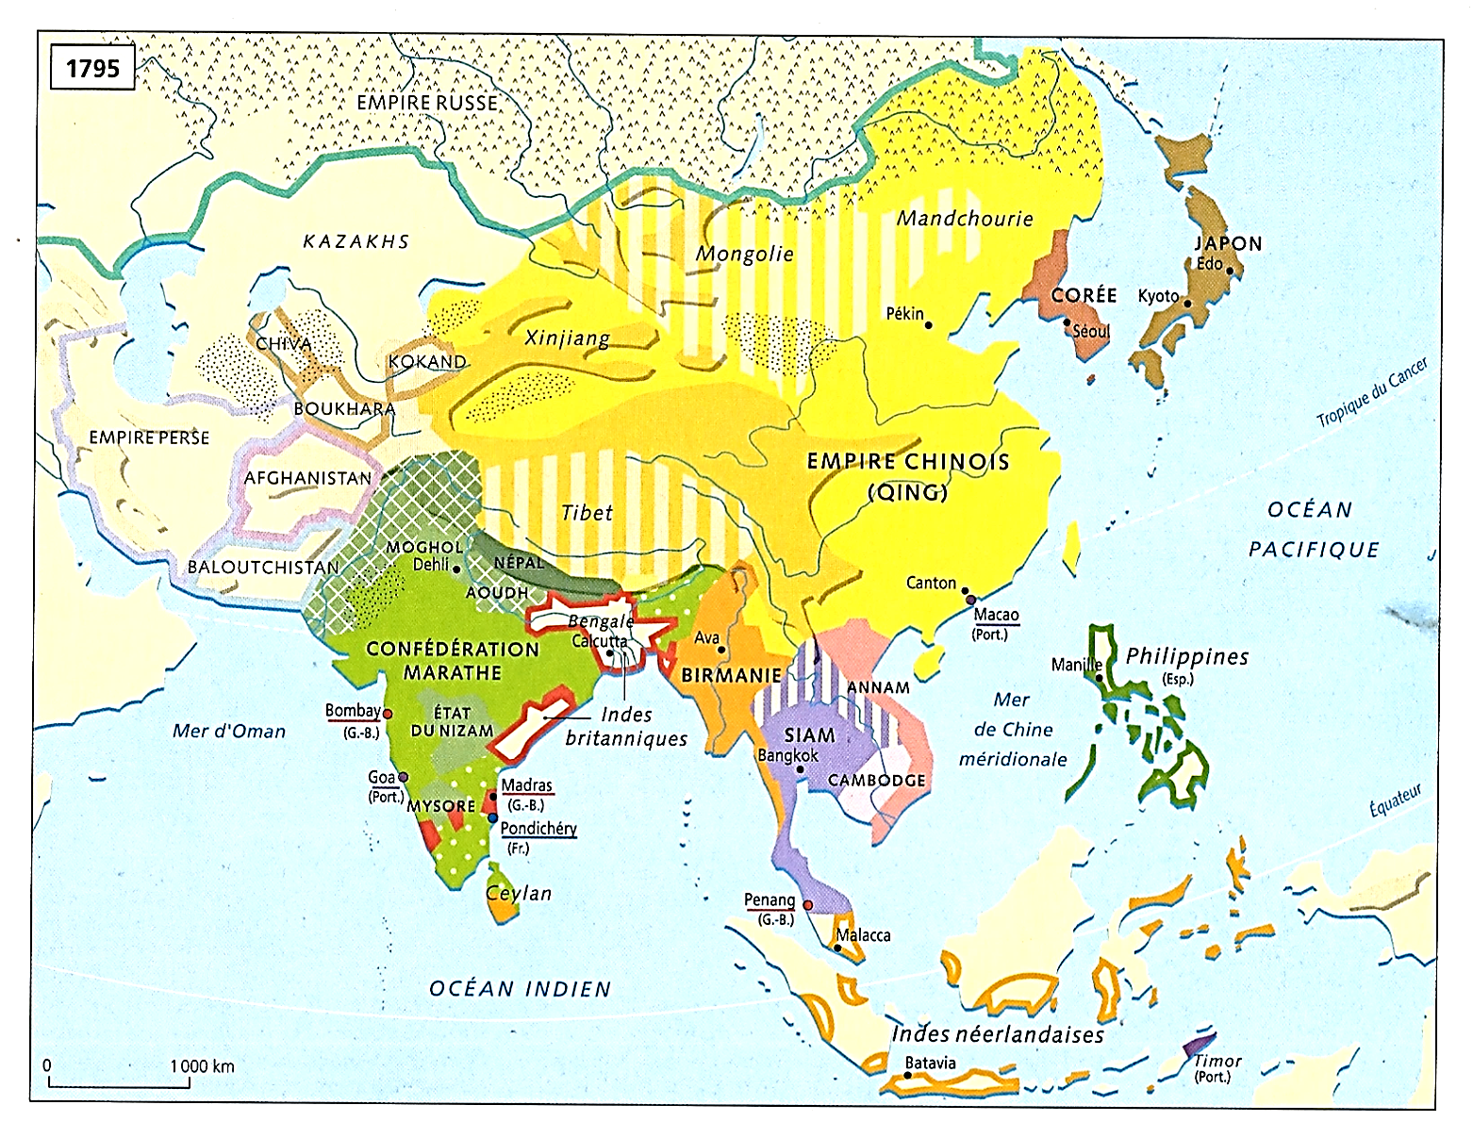
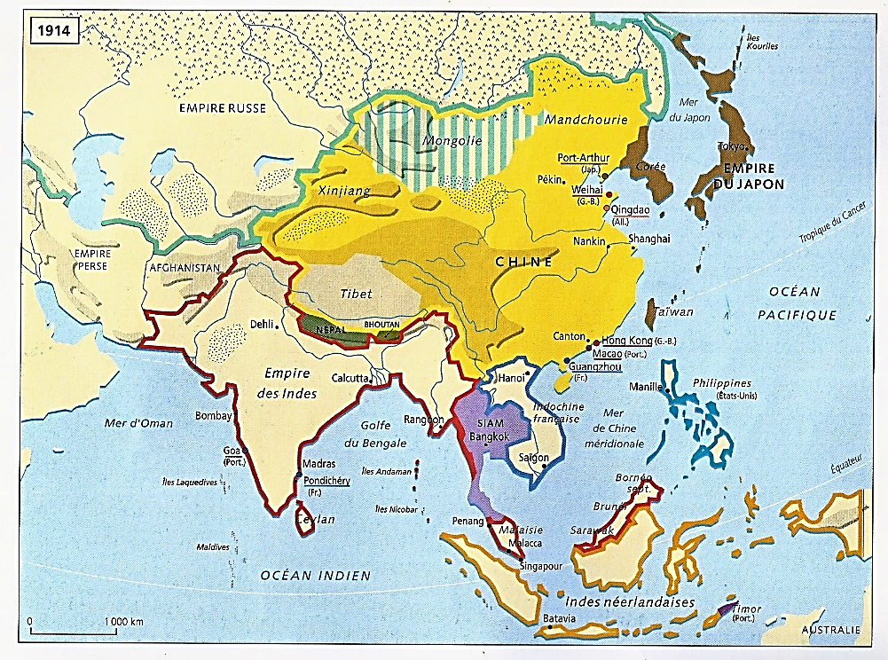
*1765-1914 : L’Europe et la Russie
A la conquête de l’Asie orientale
*1914 : Bilan en trois points…
a) Le sud colonisé…
*Britanniques, Français et Hollandais se partagent
L’Inde et l’Asie du Sud-Est
NB : Plus les Philippines aux EU depuis 1901
*Seul le Siam reste indépendant
b) Au nord, une Chine sous influence…
*Elle conserve son intégrité territoriale ; Mais en réalité…
*Elle est partagée par les puissances en zones d’influence
- Une vaste zone britannique au centre
NB : Plus une zone allemande au Shandong
- Une vaste zone française au sud
- Une vaste zone russe au nord ; Et enfin…
c) A l’est de la Chine, l’Empire du Japon-Corée-Taïwan
Ayant pris pied au Fujian et en Mandchourie
*L’Asie orientale ; Et plus globalement…
1795
1914

Slide 7
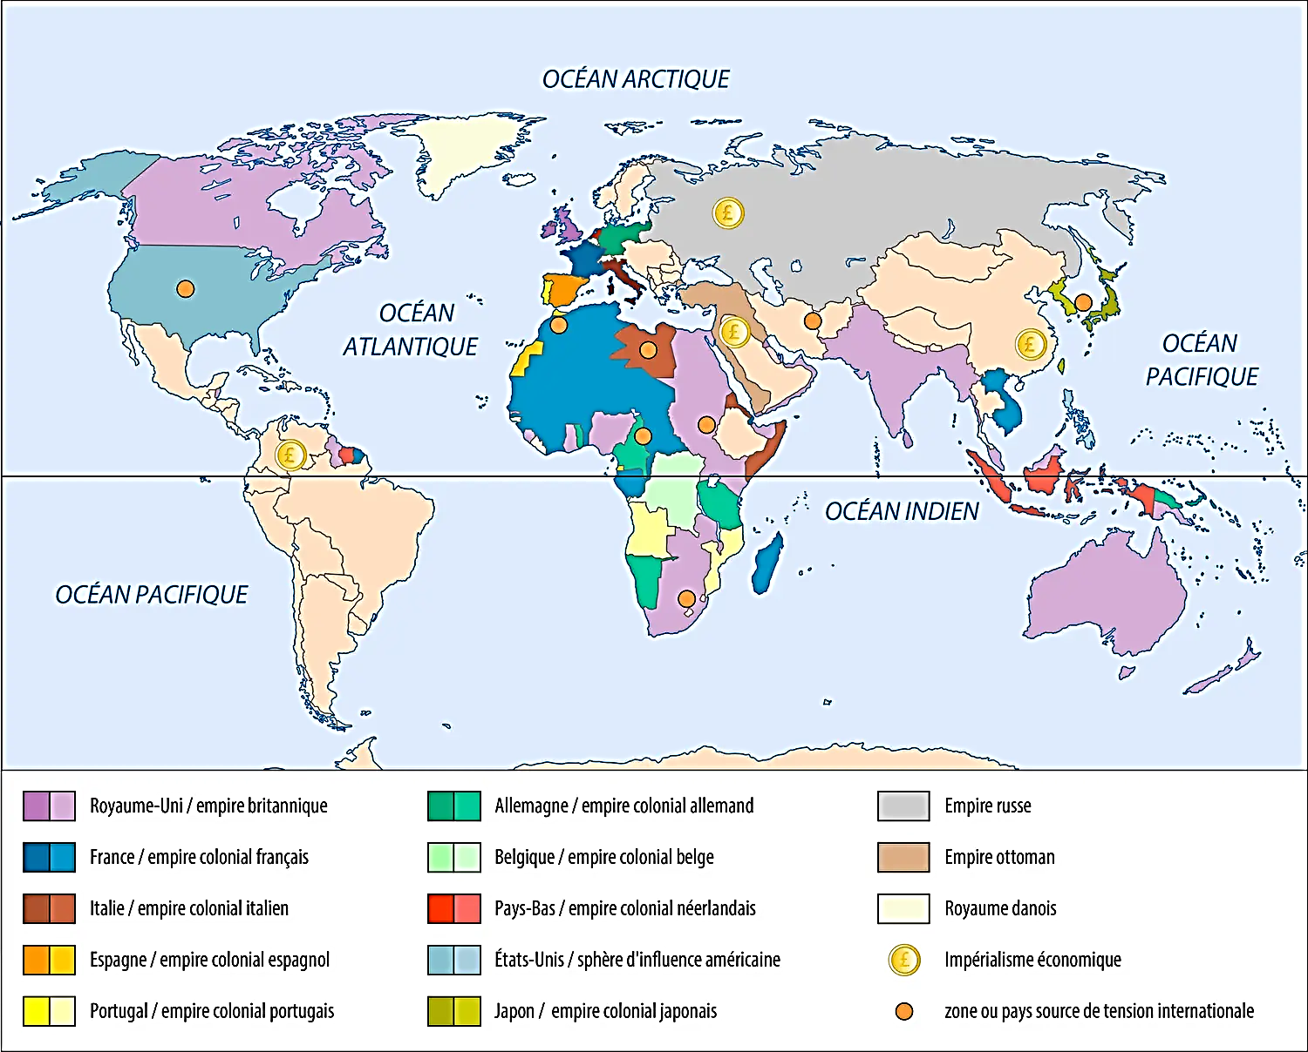
*Dans le Vieux Monde
A la veille de la guerre de 14
On peut identifier quatre régions…
a) Une Europe à l’apogée de sa puissance
Avec…
b) Une Asie orientale globalement dominée
Colonisée ou partagée en zones d’influence
c) Tout comme l’Afrique
NB : Incluant l’Afrique du Nord arabe
Presque totalement partagée en colonies
A revoir…
d) Et au centre des ces trois régions
L’Asie occidentale, l’Orient
Un immense territoire…
Allant des Balkans européens à l’ouest
Au Pendjab indien à l’est
Des lisières de la forêt sibérienne au nord
Aux rives de l’Océan Indien au sud…
1914

Slide 8
*L’Orient…
A un ensemble aussi disparate
Quelle identité peut-on lui donner ?
a) Une identité sur le temps long…
C’est le cœur de l’Eurasie
Le cœur de l’Axe de l’Ancien monde
Géohistoire, Christian Grataloup, p. 159
De l’Europe au Japon et à l’Insulinde
Avec des mondes différents
Et très anciennement connectés
NB : Axe dont sont exclues l’Afrique au SO
Et les steppes et les forêts au Nord
b) Ensuite, en ce qui concerne notre sujet
La conquête européenne du monde au XIXe siècle
L’Orient fut durant cette période
Un terrain de jeu
Entre les puissances européennes
Et notamment entre la GB et la Russie
Le Grand Jeu russo-britannique…
1914

Slide 9
*Le Grand Jeu russo-britannique ?
*Une longue guerre froide au XIXe siècle
Que l’on peut bornée entre 1800 et 1907
*Un long siècle de guerre froide
Qui se caractérise par trois points essentiels…
a) Comme sa grande sœur du XXe siècle
Une absence de conflits ouverts
NB : Sauf la guerre de Crimée (1853-56)
b) Comme sa grande sœur du XXe siècle
Une suite quasi-ininterrompue
De conflits locaux
Mettant en scène des acteurs régionaux
*En revanche…
1914

Slide 10
c) Contrairement au XXe siècle
Le Grand Jeu a eu comme conséquence majeure, le partage de cet Orient
En Etats westphaliens, c’est-à-dire…
Des Etats aux frontières bien délimitées
Et pour une large part, définitives
NB : Comme en Afrique, au même moment
NB : Système westphalien inconnu en Orient
NB : En Orient, le XXe siècle n’apportera globalement que des modifications
- Le partage de l’Empire ottoman après 1920
- Le partage de l’Inde britannique en 1947
- Le partage de l’URSS après 1991
*En 1914, sur la carte
Tout est largement en place…
*Donc…
1914

Slide 11
*Au XIXe siècle, en Orient
Le Grand Jeu russo-britannique
*Mais avant d’entrer dans le vif du sujet
Quelques rappels nécessaires sur le temps long…
*Entre le XIIIe et le XVIIIe siècle
Cinq siècles d’histoire de l’Orient
Avant l’arrivée de l’impérialisme européen
*Commençons par le XIIIe siècle…
1914

